Slide 1
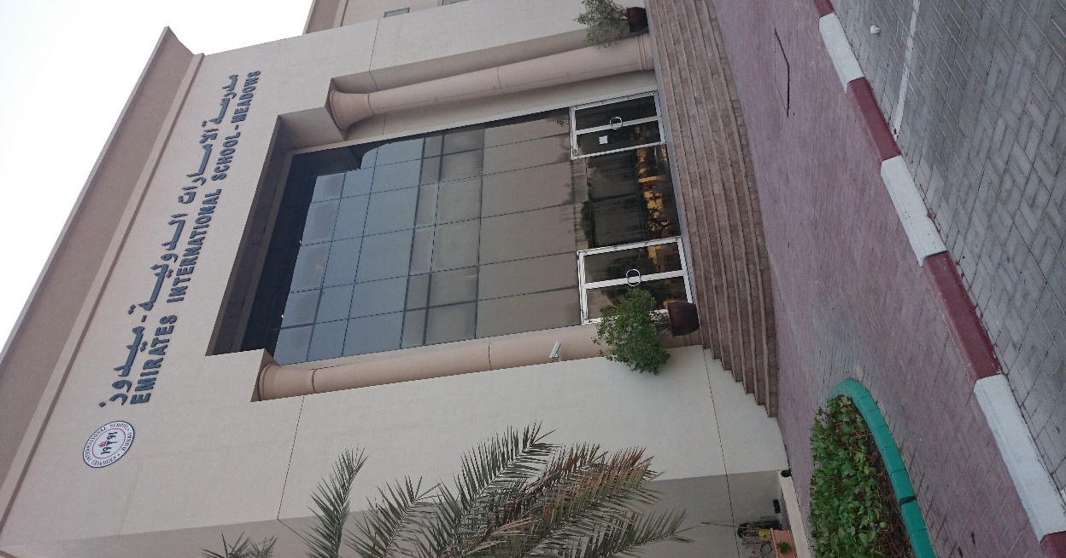
سورة الكافرون

Slide 5
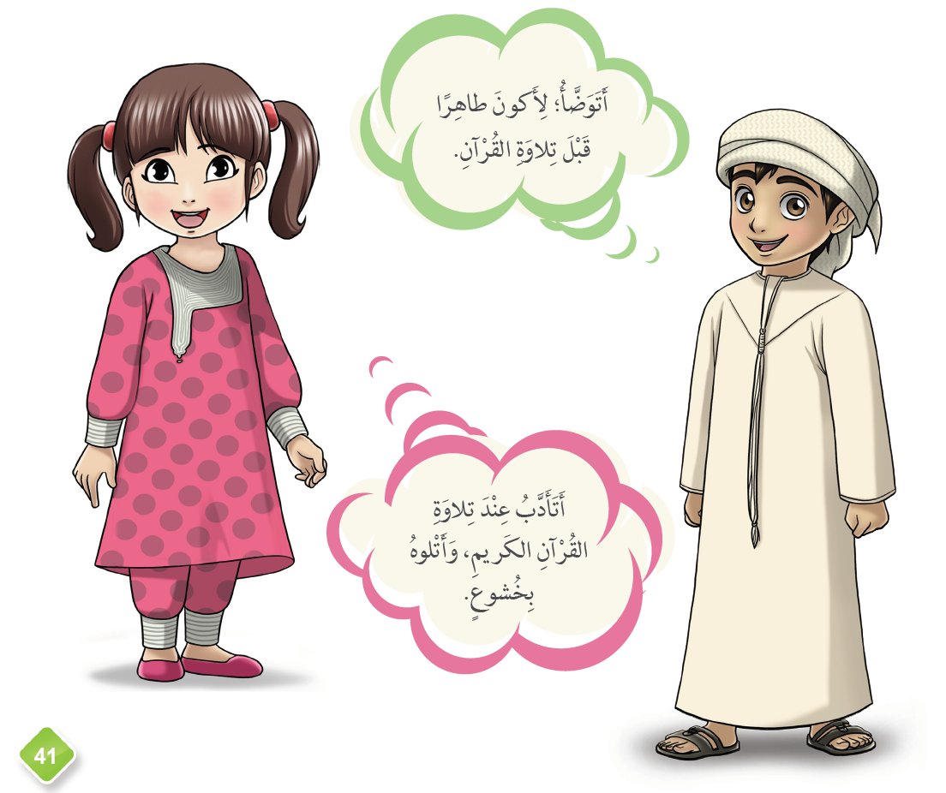

Slide 7
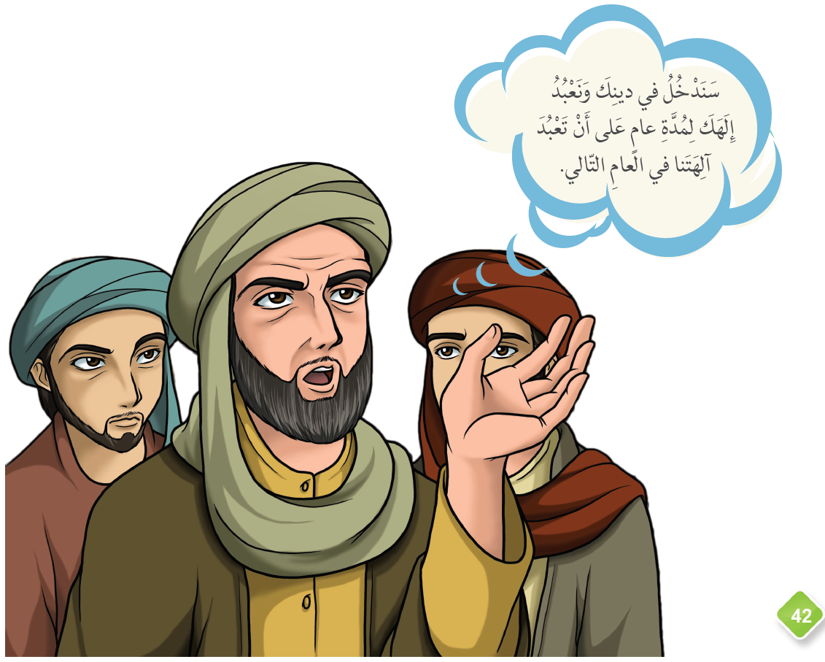

Slide 10
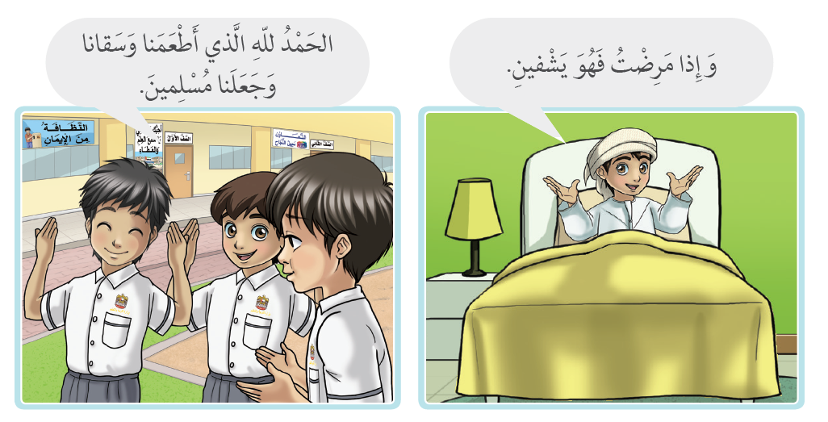

Slide 13
لا يؤمنون بالله
والزكاة
الحج

Slide 16
6
أعبد

Slide 17
برب الفلق
الكافرون
برب الناس
الله أحد

Slide 19
شكراً لكم

